Slide 1
JAK JDE ŽIVOT II – 3-6 let (školka)
Jarmila Svobodová

Slide 2
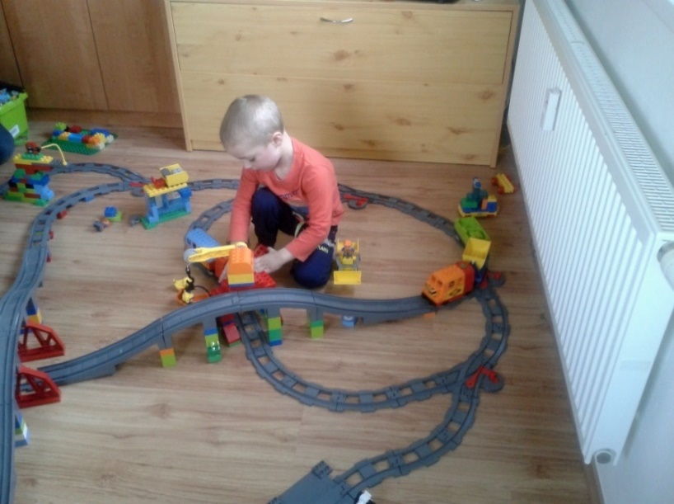

Slide 3
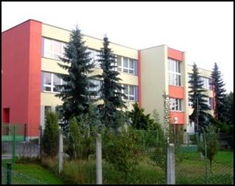
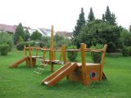
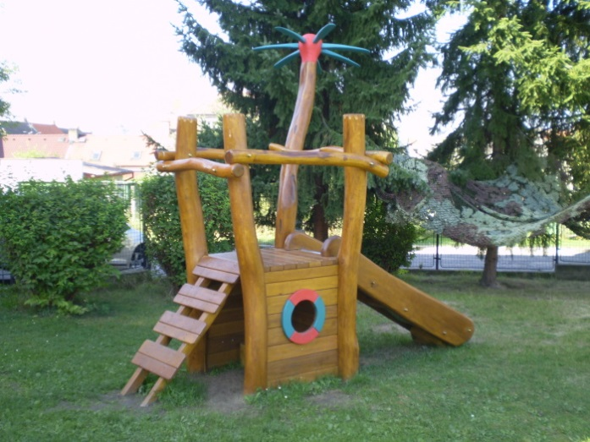

Slide 4
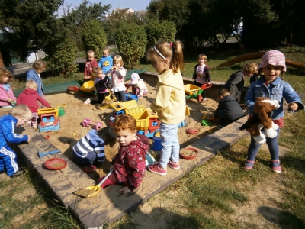
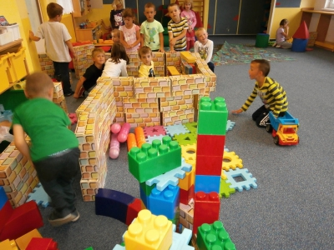
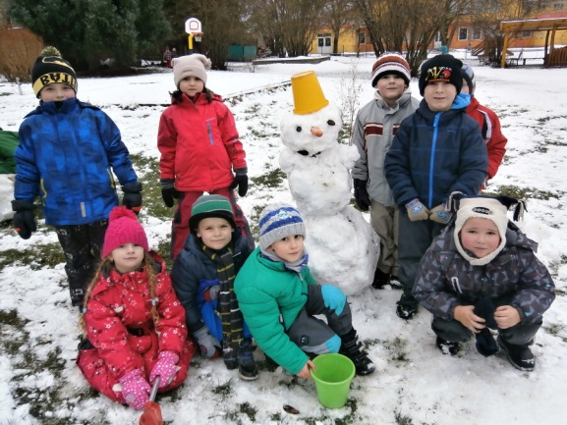
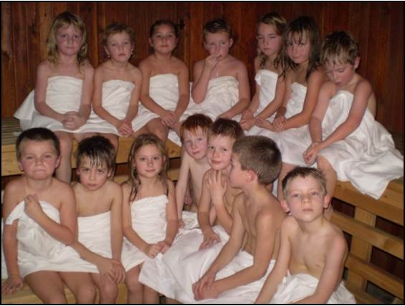
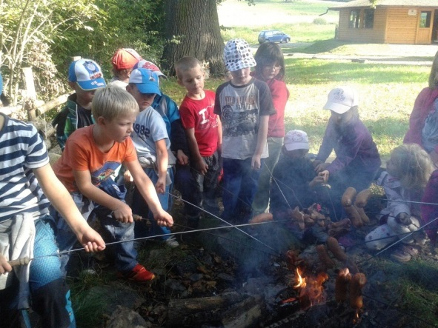
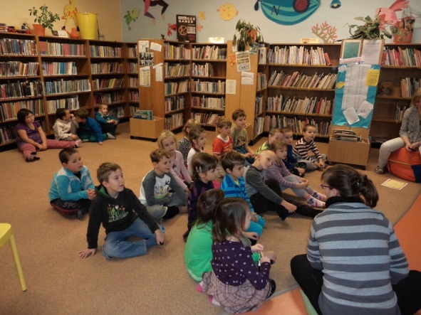

Slide 5
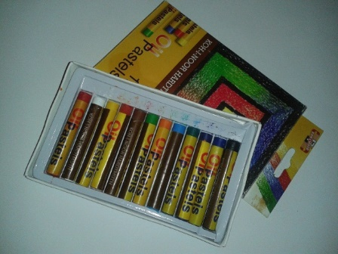
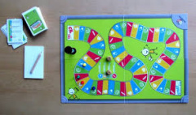
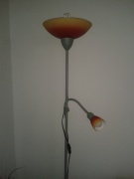
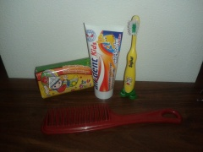
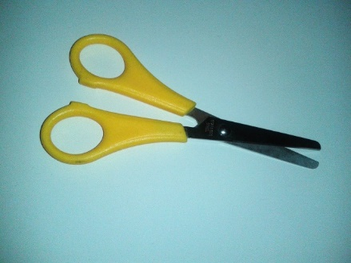
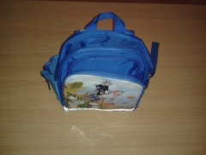
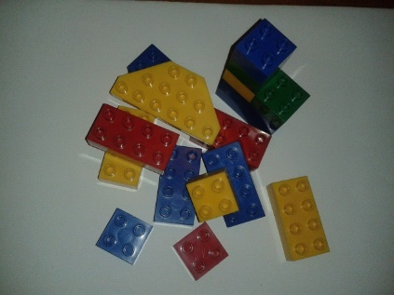
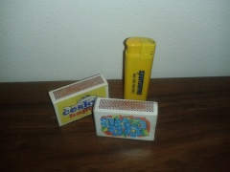
Zakroužkuj věci, které potřebují děti v mateřské škole. Pověz, na co je potřebují.
Přeškrtni věci, které děti v mateřské škole nepotřebují. Řekni proč.

Slide 6
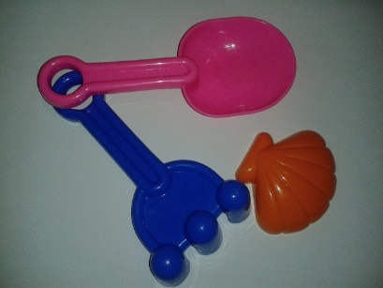
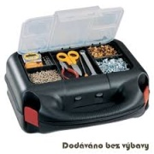
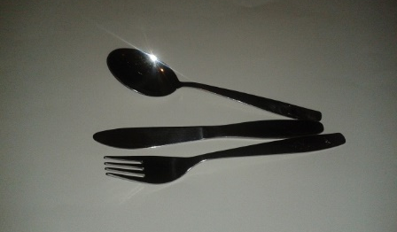
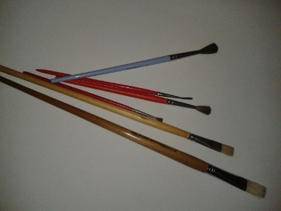
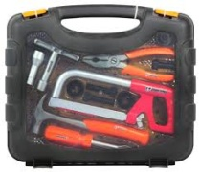
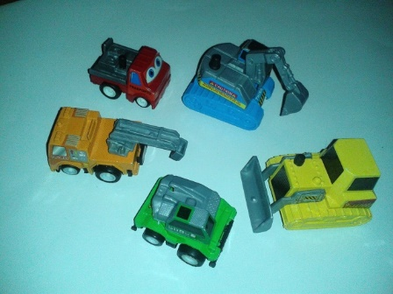
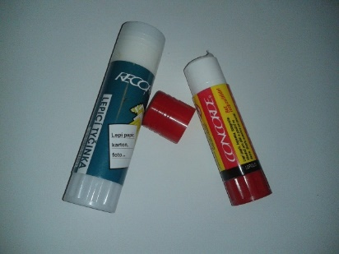
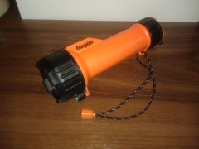
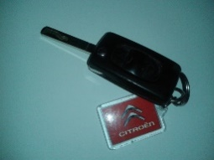
Zakroužkuj věci, které potřebují děti v mateřské škole. Pověz, co s nimi dělají.
Přeškrtni věci, které děti v mateřské škole nepotřebují. Řekni proč.

Slide 8
Použité odkazy
Vlastní zdroje
Fotografie z archivu autora

Slide 9
Metodický pokyn
Integrovaný blok: Dítě a jeho psychika
Popis
Prezentace v PowerPointu obsahuje 5 pracovních listů s jednoduchými interaktivními úkoly.
Součástí prezentace je 1 pracovní list (k tisku a rozstříhání) na samostatnou práci dětí u stolků k práci na magnetických tabulkách z KUMUČe.
Očekávání a cíle
Dítě dokáže samostatně splnit jednoduchý úkol. Dokáže samostatně pracovat podle pokynů. Dokáže přiřazovat prvky, které k sobě logicky patří. Má základní znalosti o tom, jak roste a vyvíjí se a které předměty a věci v daném věku potřebuje a proč.

Slide 10
Studijní materiály
Povinné materiály, pomůcky a technické vybavení
zdroj: www.dumy.cz
Dotyková obrazovka, připojená k PC
Nepovinné materiály
Didaktický kufřík - KUMUČ

Slide 11
Práce s interaktivním materiálem
2. snímek: obsahuje obrázek, který děti složí a pojmenují, popisují.
3. snímek: list obsahuje 3 fotografie, děti si je pozorně prohlížejí, říkají, co na nich vidí, z čeho je to vyrobeno, k čemu je to, kde to můžeme vidět
4. snímek: obsahuje 6 fotografií s různými činnostmi, které dělají děti v MŠ. Obrázky postupně odkrývají a pojmenovávají jednotlivé činnosti. Jmenují předměty a věci, které pro danou činnost potřebují.
5. – 6. snímek: každý list obsahuje obrázky různých předmětů, děti kroužkují a škrtají dle zadání
7. snímek: využití KUMUČe – obrázky předmětů je možné vytisknout, rozstříhat a pracovat s nimi u stolků na magnetické tabulce podle pokynů učitelky.

Slide 12
Prvky polytechnické výchovy
Přicházet s vlastními nápady
Řešení jednoduchých problémů a samostatné rozhodování
Spontánně vyprávět zážitky

Slide 13
Cíle polytechnické
výchovy
Chápat postavení techniky a technických oborů v životě lidstva jako devízu
Učit děti základním poznatkům o technice
Směrovat
děti k získávání základních pracovních dovedností a návyků
Vnímat vliv techniky na společnost a přírodu
Vést děti ke kooperativnímu hodnocení a sebehodnocení
Podpořit rozvoj myšlenkového potenciálu
dětí

